Slide 1

القوانين الصفية
وقوانين الحلقة

Slide 2
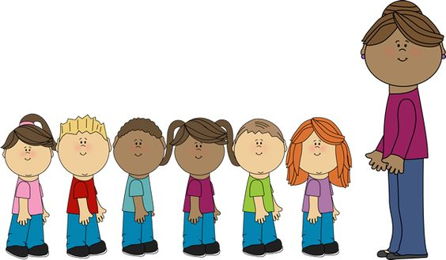
أنتظم في الطابور خلف معلمتي

Slide 3
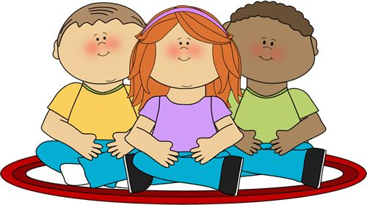
أجلس جلسة صحيحه

Slide 4

أطلب الاذن عند الحاجه
من معلمتي

Slide 5
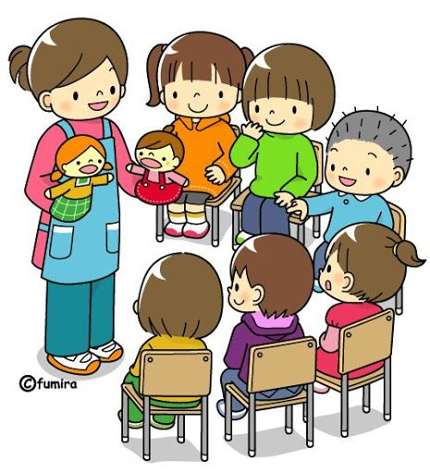
أستمع لمعلمتي

Slide 6
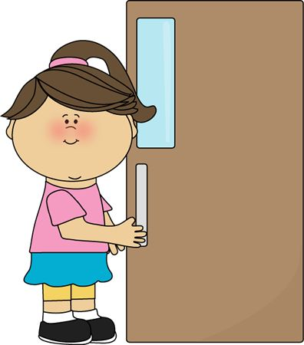
اسلم عندما ادخل

Slide 7
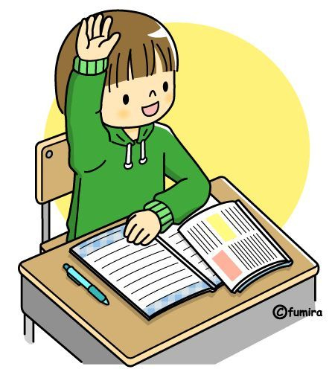
ارفع يدي عند التحدث

Slide 8
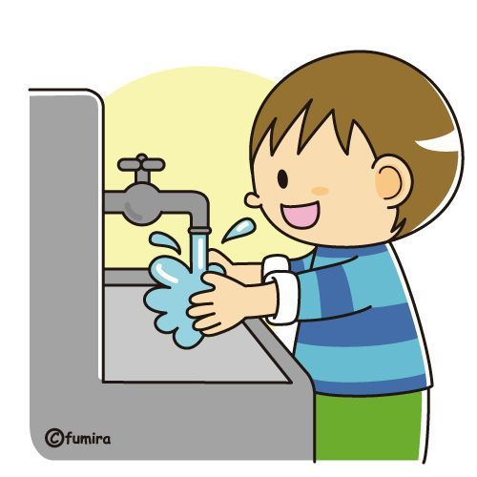
اذهب لدورة المياه
عند عودة صديقي

Slide 9
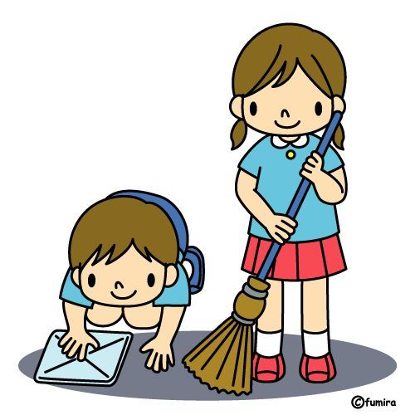
أحافظ على نظافة صفي ومكاني

Slide 10

أمشي بهدوء في ممرات الروضة

Slide 11

عينان تنظران

Slide 12

أذنان تسمعان

Slide 13

يدان مهذبتان

Slide 14

عقل يفكر

Slide 15

فم مغلق يتحدث
عند الحاجة

